Slide 1
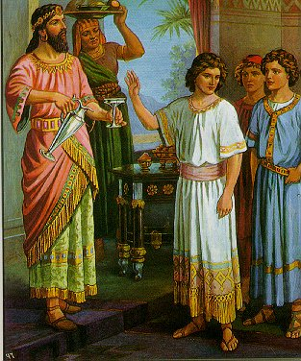
LA PRUEBA
DE FE

Slide 2
INTRODUCCIÓN
HEB 11:1
“Fe es estar completamente seguro que recibiremos lo que esperamos y totalmente convencido de lo que existe aunque no lo vemos.”
HEB 11:6
“Porque sin fe es imposible agradar a Dios…”.
Aquí Esta La Importancia De La Fe!
 La Fe que agrada a Dios es una Fe activa, demostrada con obras, STG 2:18.

Slide 3
 Desde el principio Dios ha probado la Fe de los suyos. Por ejemplo Dios probo…
● GEN 22:12
= la Fe de Abraham para ver si le temía
● DEUT 8:2
= la Fe de Israel para ver que estaba en su corazón y si iban obedecerle
● JOB 1 y 2
= la Fe Job para ver si en verdad le amaba sin propósito
● HEB 11:7
= la Fe de Noé para ver si le creía aunque no entendía

Slide 4
 La prueba de la Fe de estas personas fue servo; extremamente difícil y con gran sufrimiento.
 Hoy Dios nos prueba así como probo a Abraham, Noé, Job y Israel.
 Las pruebas pueden involucrar amenazas, peligros y desafíos pero el propósito de la prueba es “Pasarla”!
 Vamos considerando el caso de Sadac, Mesac y Abed-negó cuya fe fue probada.
Sadac, Mesac y
Abed-negó

Slide 5
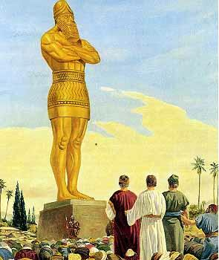
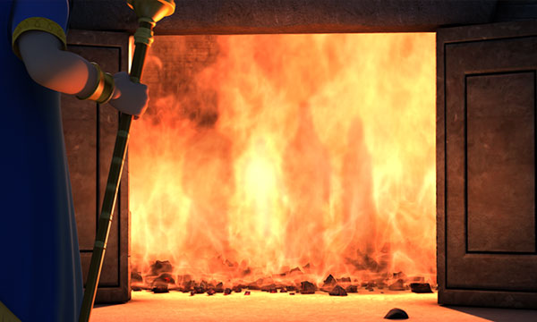
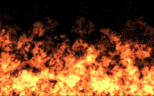
“LA PRUEBA” DE SU FE
DAN 3:1-7
● El Rey Nabucodonosor edifica una estatua de oro
● El Rey decreta que “todos” adoren la estatua.
● El que violará el decreto sería echado en el horno de fuego ardiente.
● Esto probo la Fe de Sadac, Mesac y Abed-negó porque ellos solo adoraban a Dios

Slide 6
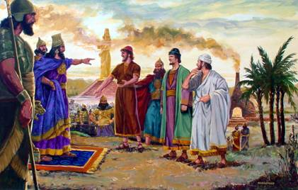
SU FE “EN ACCIÓN”
DAN 3:8-18
● La fe de ellos fue desafiada o probada, ¿Qué iban hacer?
● Sadrac, Mesac y Abed-negó, decidieron.......
1- rehusar adorar la estatua.
2- hacérselo saber al Rey
● El Rey los llama y les da una segunda oportunidad para que recapaciten
● Ellos responden, “No adoraremos a tu estatua”

Slide 7
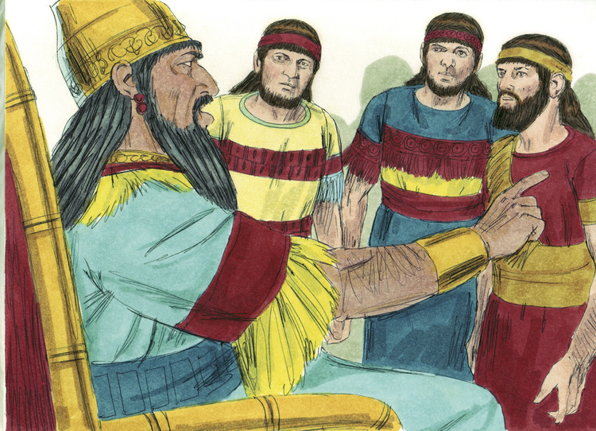
DAN 3:16-17
= LA FE de Sadac, Mesac y Abed-negó ESTABA EN DIOS
Ellos creían que Dios….
= podía librarlos (MR 9:23)
= los iba a librar (2 PED 2:9)
Aunque eran amenazados ser echados en el horno de fuego…..
Ellos responden,
“No adoraremos a
tu estatua”

Slide 8
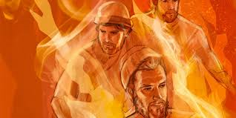
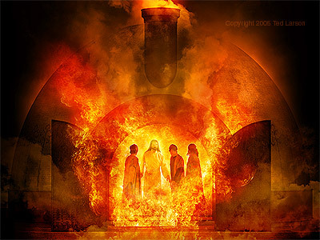
SU FE “DEMOSTRADA”
DAN 3:19-23
● Sadrac, Mesac y Abed-negó fueron echados al horno después que el fuego es intensificó, v.19
● Dios podía haber guardarlos del horno pero permite que LA FE SEA PROBADA, 1 PED 1:6-9

Slide 9
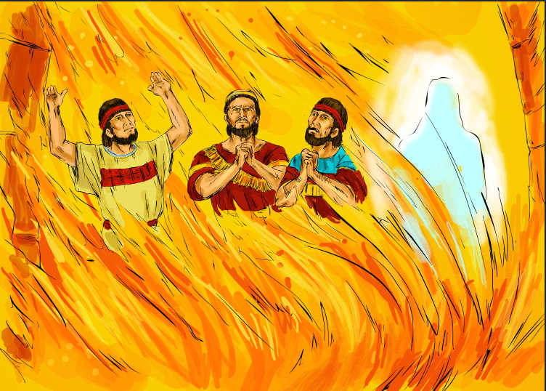
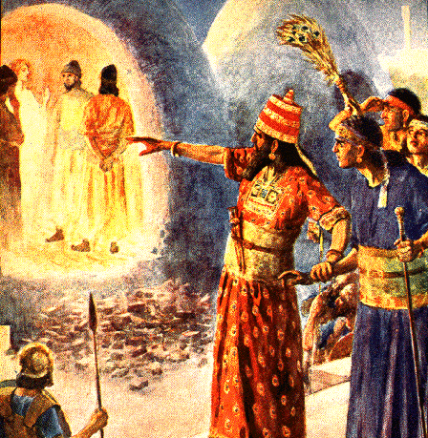
DAN 3:24-30
= La Fe de ellos es confirmada, “nada les aconteció”
= Aun el Rey vio el poder del Dios de Sadrac, Mesac y Abed-negó
HEB 13:5-6; ROM 8:31, 35-39
= ESTE MISMO DIOS ESTA CON NOSOTROS!

Slide 10
LECCIÓN
✓ Dios prueba nuestra FE….
= físicamente, Pablo, 2 COR 11:22-27; 12:7-10
= espiritualmente, Pedro, LC 22:54-60
Una Fe No Probada, No Puede Ser Confiada!
2 COR 13:5
= Es necesario que nuestra FE sea probada porque………..
SI NO PASAMOS LA PRUEBA
CRISTO NO VIVE EN NOSOTROS!

Slide 11
PLAN DE DIOS DE SALVACIÓN
✓ OYE (La Palabra de Dios)----------ROM 10:17
✓ CREE (en Cristo como Hijo de Dios)---JN 3:16
✓ ARREPIÉNTETE (de tus pecados)--HCH 17:30
✓ CONFIESA (que tu crees que Cristo es Hijo de Dios)-------ROM 10:10
✓ BAUTIZATE (para perdón de tus pecados)--------MR 16:16
✓ SE FIEL (hasta la muerte)----------------REV 2:10

